Slide 1
BÀI 18: CHĂM SÓC VÀ BẢO VỆ VẬT NUÔI
(TIẾT 2)

Slide 2
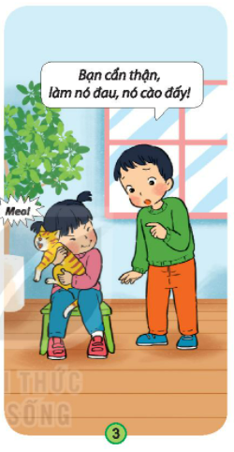
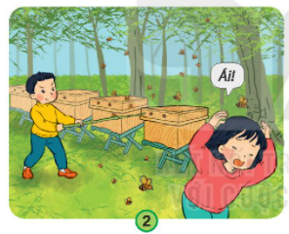
Điều gì sẽ xảy ra với các bạn trong tranh?

Slide 3
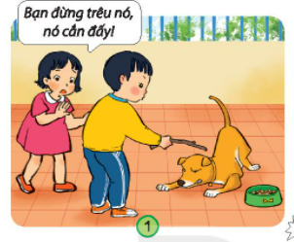
Điều gì sẽ xảy ra với các bạn trong tranh?

Slide 4
Điều gì sẽ xảy ra với các bạn trong tranh?

Slide 5
Điều gì sẽ xảy ra với các bạn trong tranh?

Slide 6
Cần lưu ý điều gì khi tiếp xúc với vật nuôi?
Không trêu chọc, đánh đập con vật
Không phá thùng nuôi ong
Không làm đau các con vật

Slide 7
Cần làm gì khi bị chó, mèo cắn?

Slide 9
VẬN DỤNG

Slide 10
Em sẽ nói gì trong tình huống này?

